Slide 1
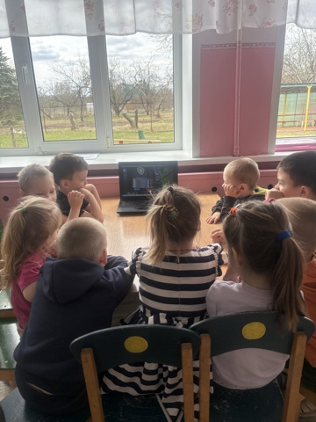
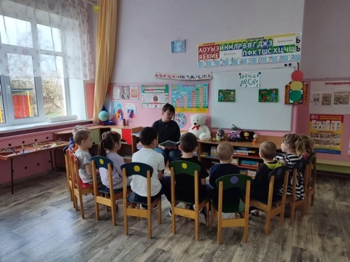
В смешанной дошкольной группе продолжается реализация программы: «Семья - это Мы». Ребята познакомились с художественной литературой: «Что у нас во дворе?». Были проведены беседы: «Комнат много, а семья одна», «Личное и общее пространство». Рассматривали репродукцию М. Богатырева «Мирные будни». Просмотр мультфильма «Старая игрушка». Дети рисовали любимые игрушки. И играли в сюжетно – игровую игру: «В бане моемся с мылом»

Slide 2
